Slide 1

ИНФОРМАЦИЯ ОБ ОБЪЕКТАХ НЕДВИЖИМОГО ИМУЩЕСТВА, НАХОДЯЩИХСЯ В МУНИЦИПАЛЬНОЙ СОБСТВЕННОСТИ ГОРОДА ПЕРМИ И ПРЕДНАЗНАЧЕННЫХ ДЛЯ СДАЧИ В АРЕНДУ

Slide 2

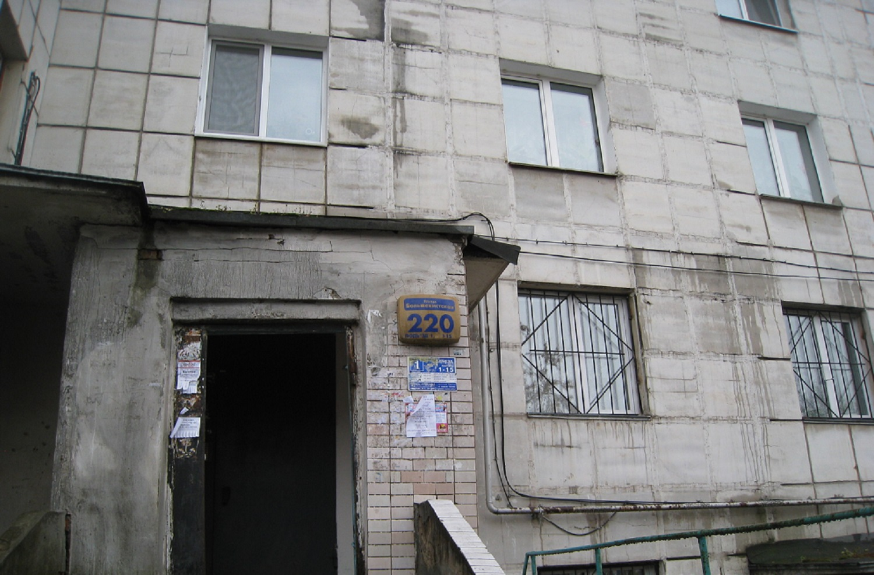
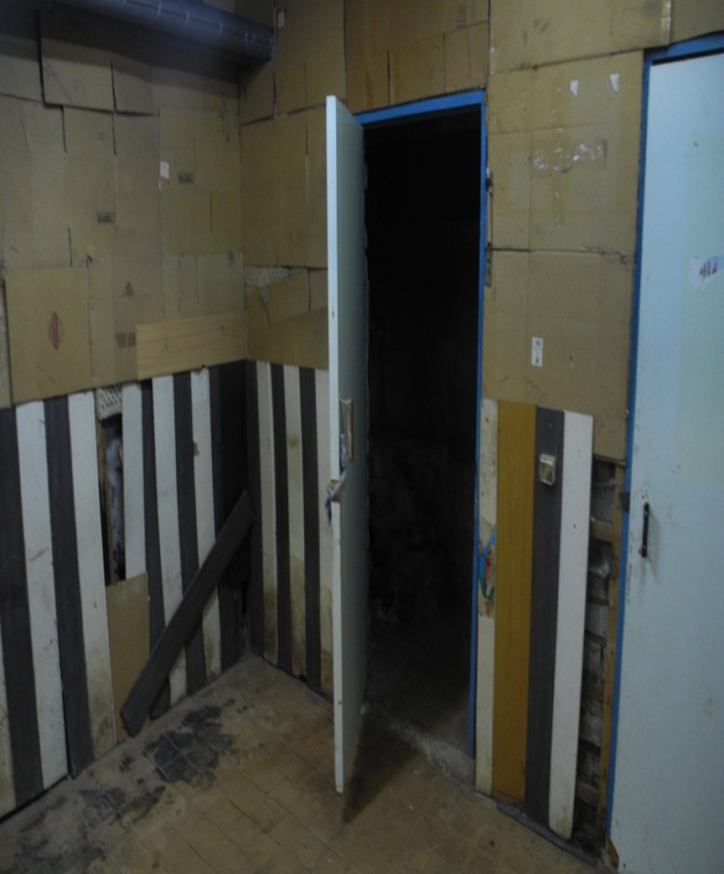
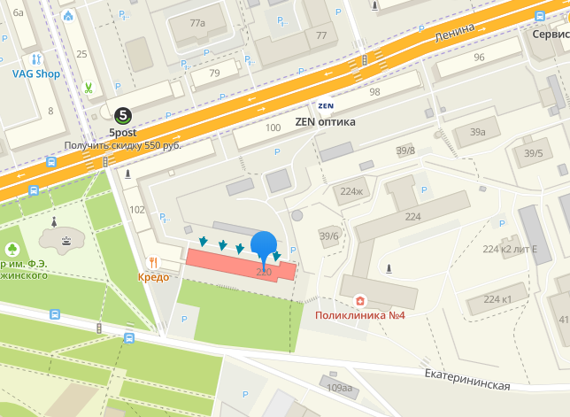
Нежилые помещения площадью 30,6 кв. м, расположенные в подвале многоквартирного
дома по ул. Екатерининская,220 (кадастровый номер: 59:01:4410222:987)

Slide 3
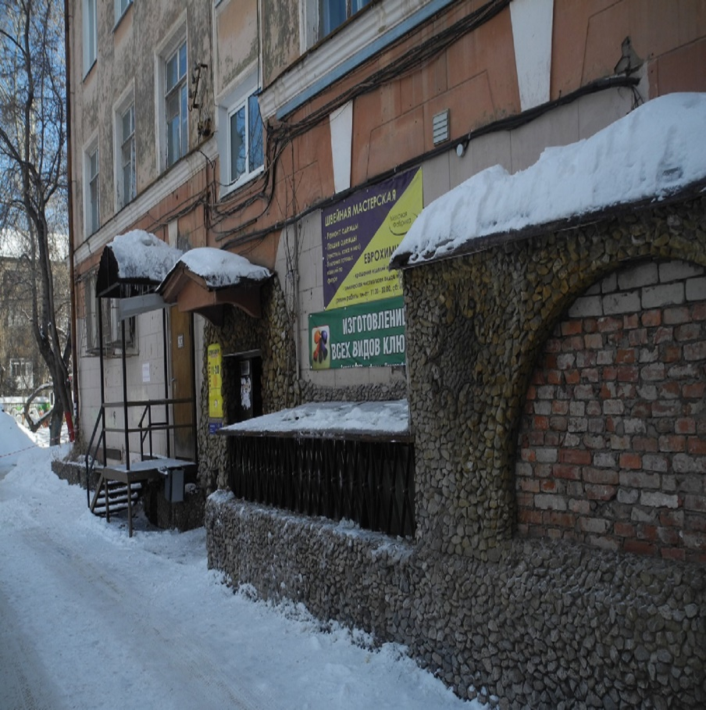
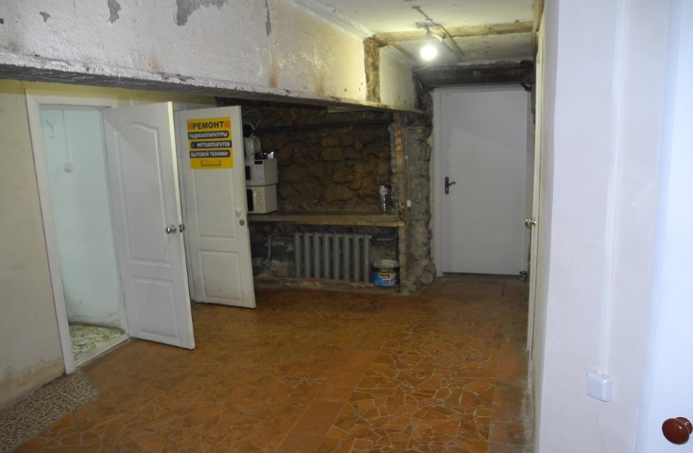
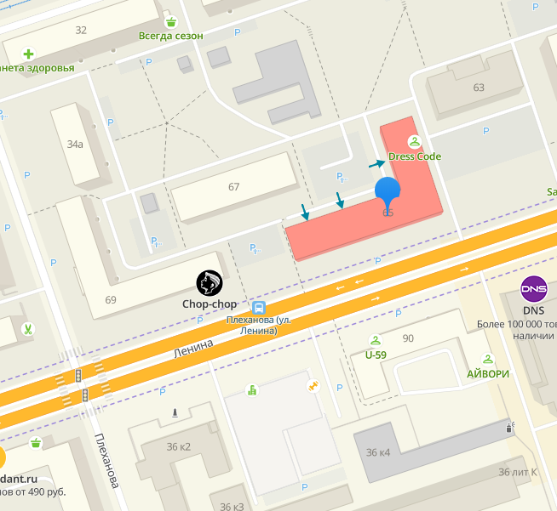
Нежилые помещения площадью 109,6 кв. м, расположенные в подвале многоквартирного дома
по ул. Ленина,65 (кадастровый номер: 59:01:4410062:1705)

Slide 4
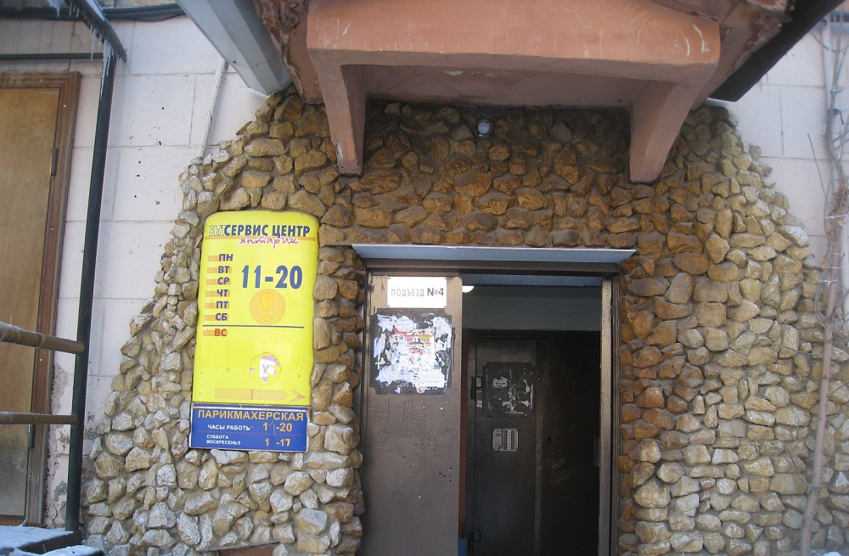
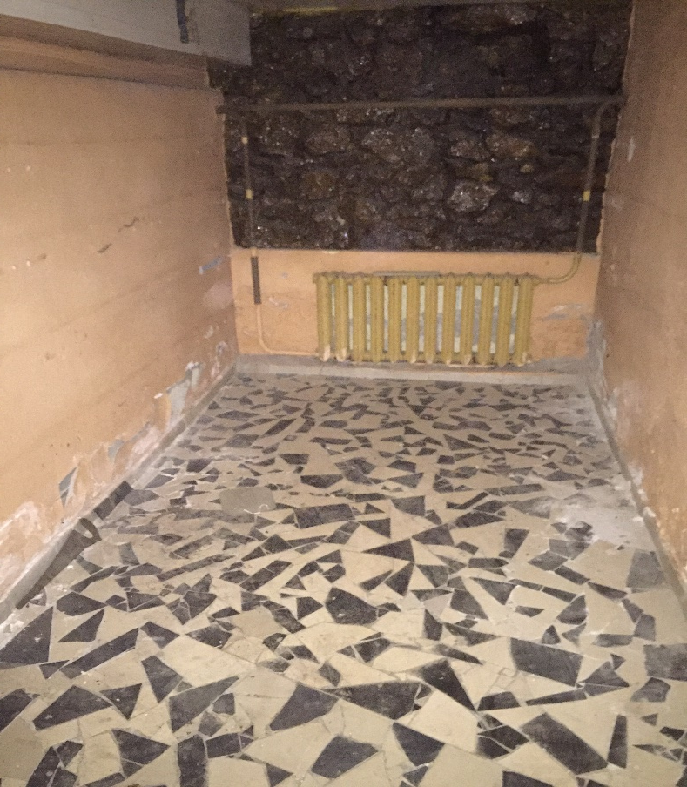
Нежилые помещения площадью 145,8 кв. м, расположенные в подвале многоквартирного дома
по ул. Ленина,65 (кадастровый номер: 59:01:4410062:1581)

Slide 5
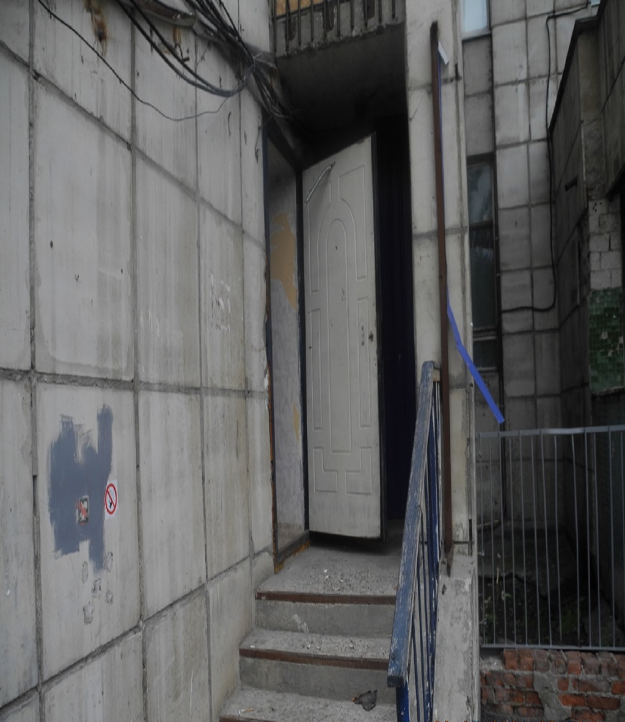
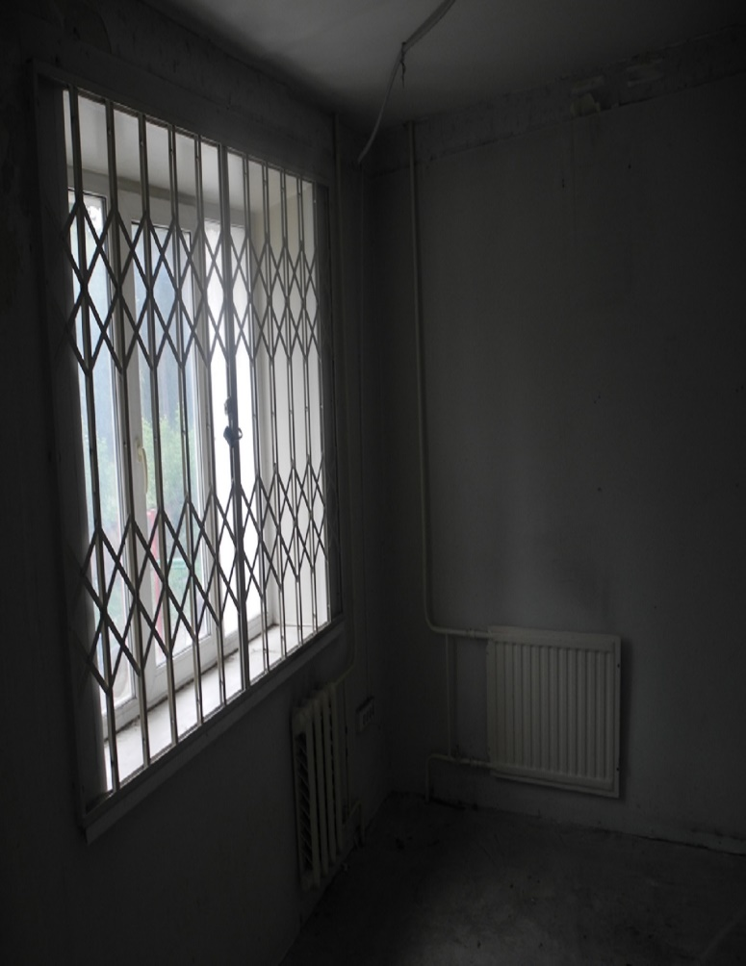
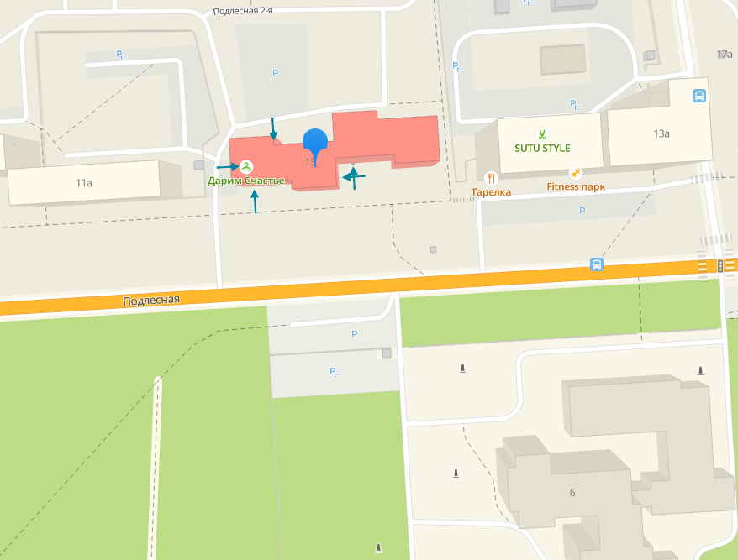
Нежилые помещения площадью 72,2 кв. м, расположенные на 1 этаже многоквартирного дома
по ул. Подлесная,13 (кадастровый номер: 59:01:4410247:6277)

Slide 6
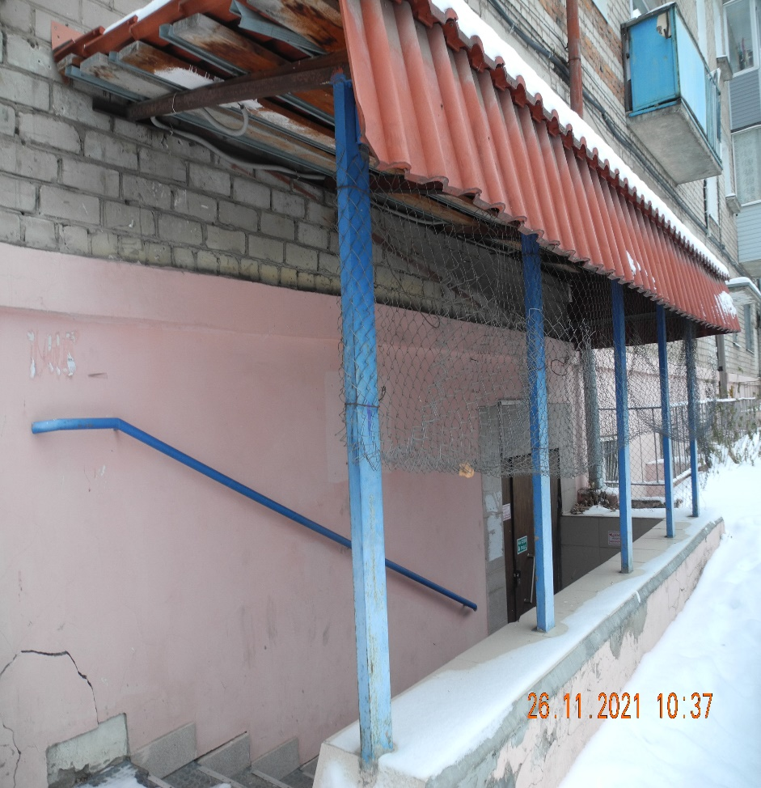
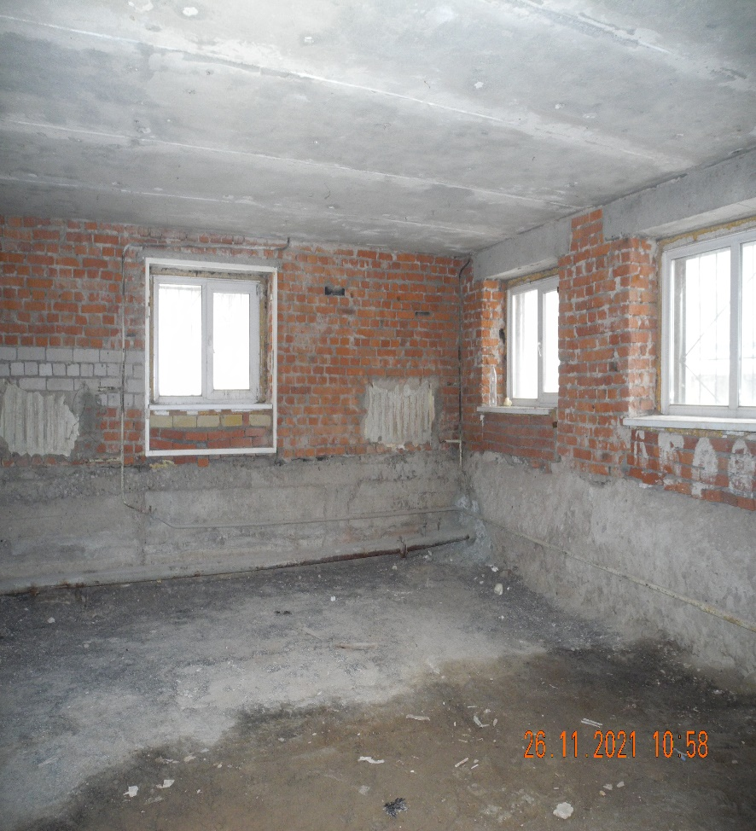
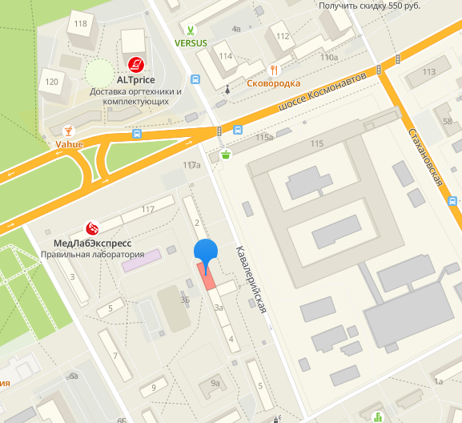
Нежилые помещения площадью 213,6 кв. м, расположенные в подвале многоквартирного дома
по ул. Кавалерийская,3 (кадастровый номер: 59:01:4416003:1692, 59:01:4416003:1693, 59:01:4416003:1694, 59:01:4416003:1695)

Slide 7
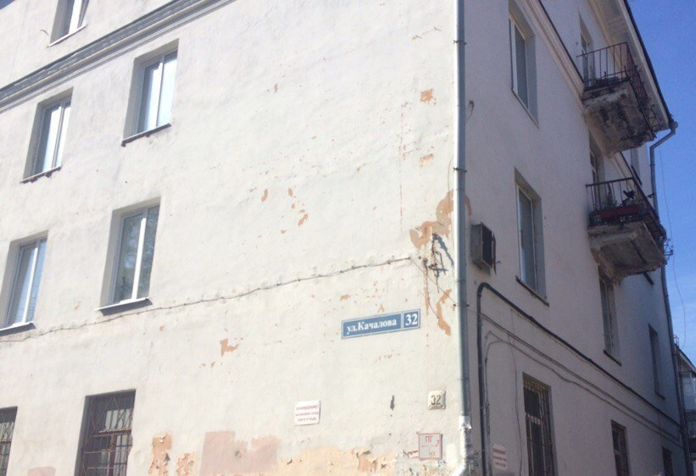
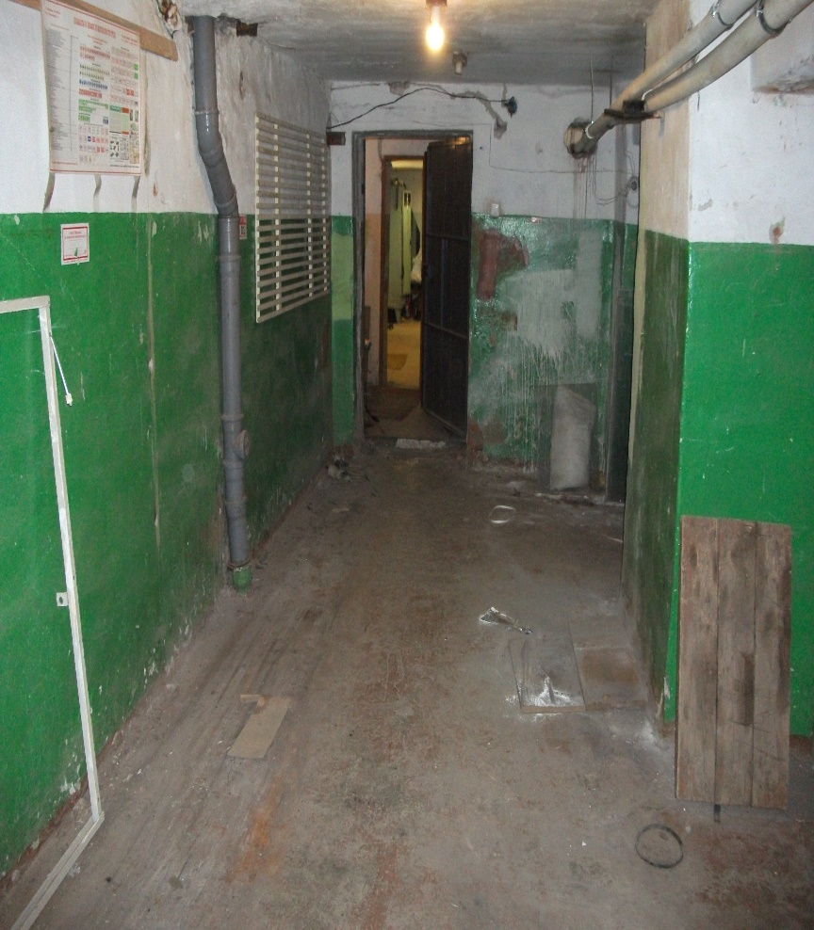
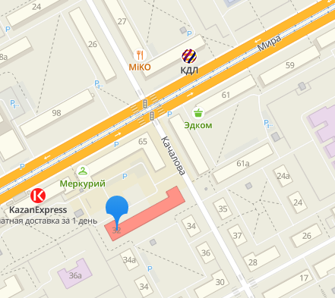
Нежилые помещения площадью 198,4 кв. м, расположенные в подвале многоквартирного дома
по ул. Качалова,32 (кадастровый номер: 59:01:4410846:396)

Slide 8
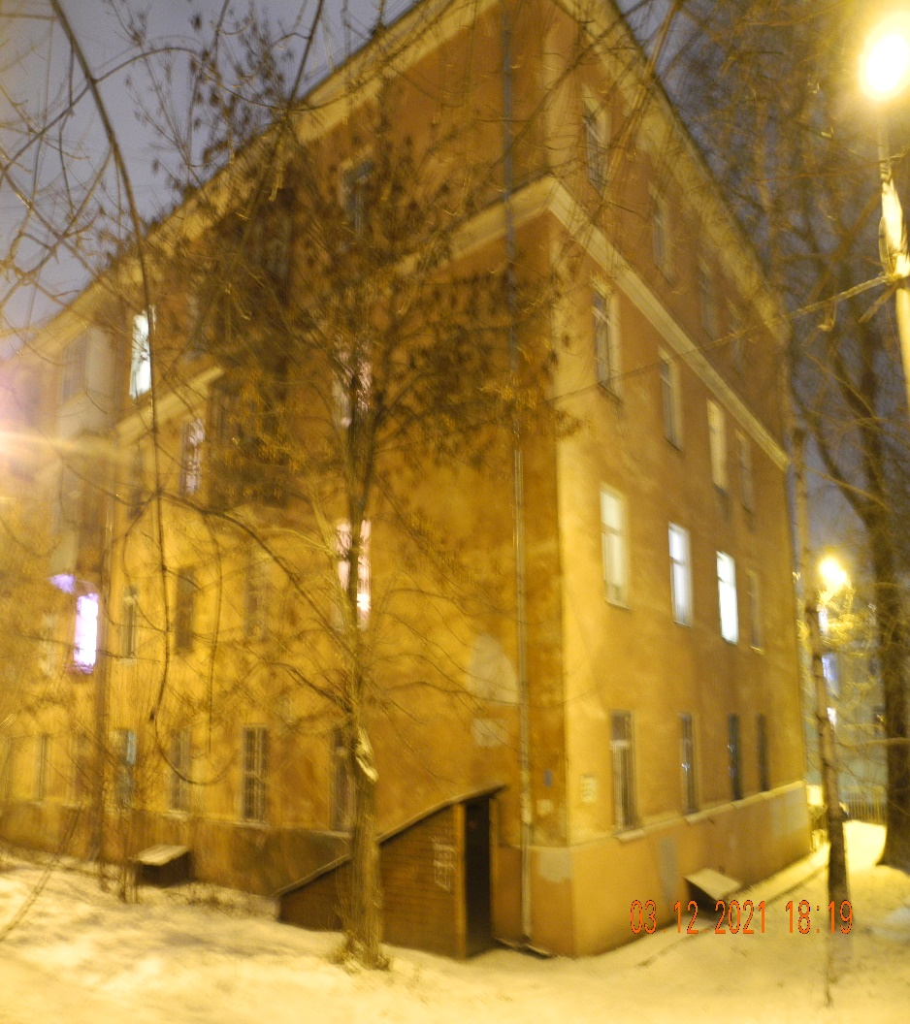
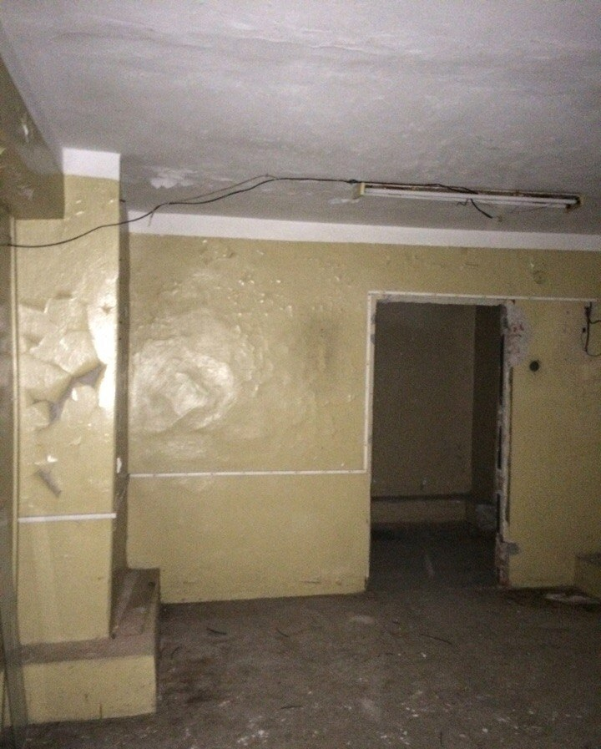
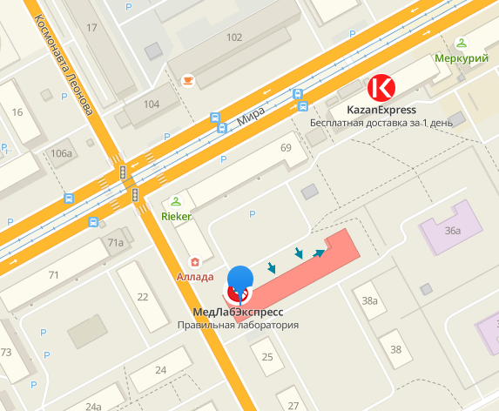
Нежилые помещения площадью 163,0 кв. м, расположенные в подвале многоквартирного дома
по ул. Космонавта Леонова, 23 (реестровый номер: 18966)

Slide 9
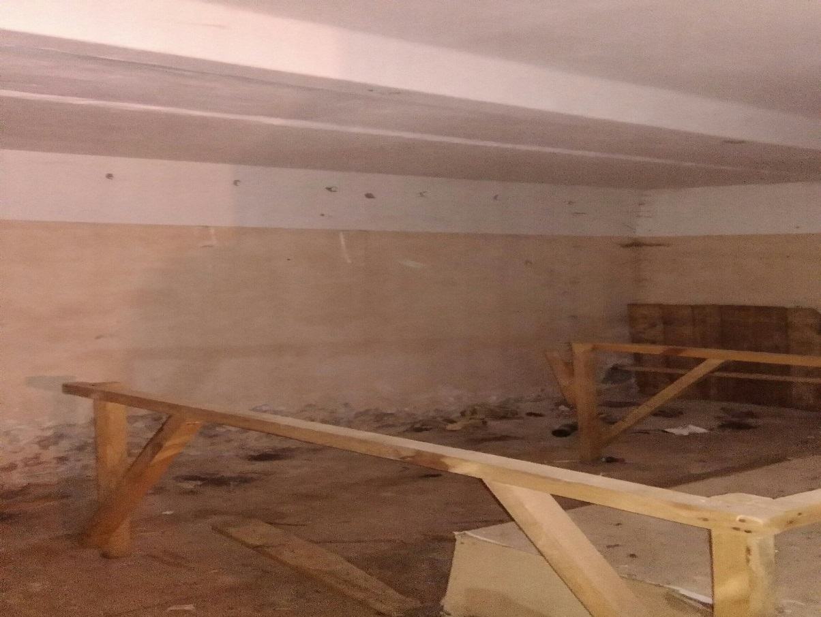
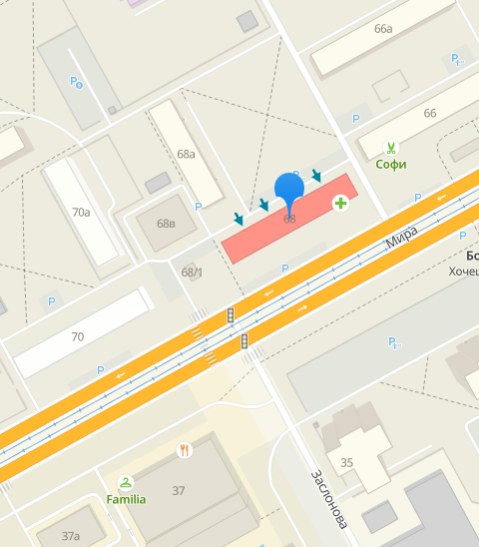
Нежилые помещения площадью 122,8 кв. м, расположенные на 1 этаже, в подвале многоквартирного дома по ул. Мира, 68 (кадастровый номер: 59:01:4410833:4176)

Slide 10
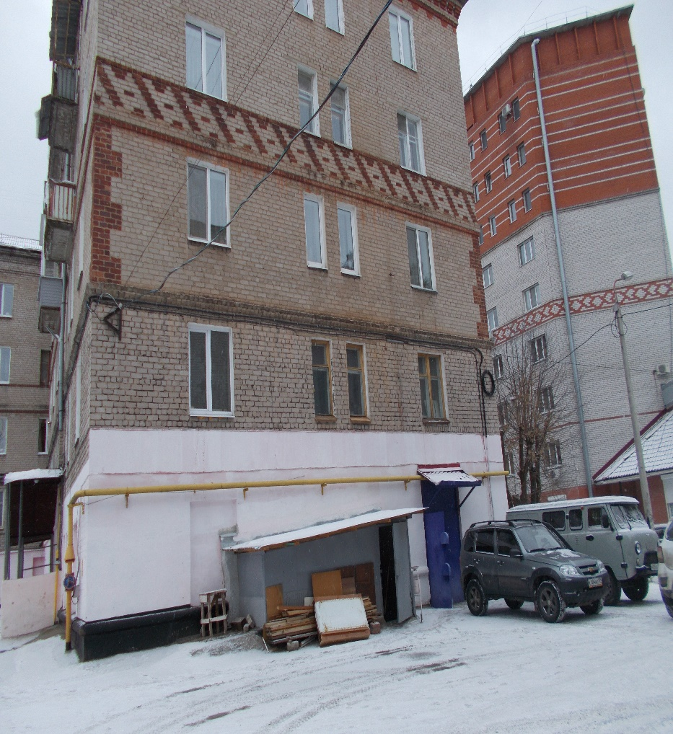
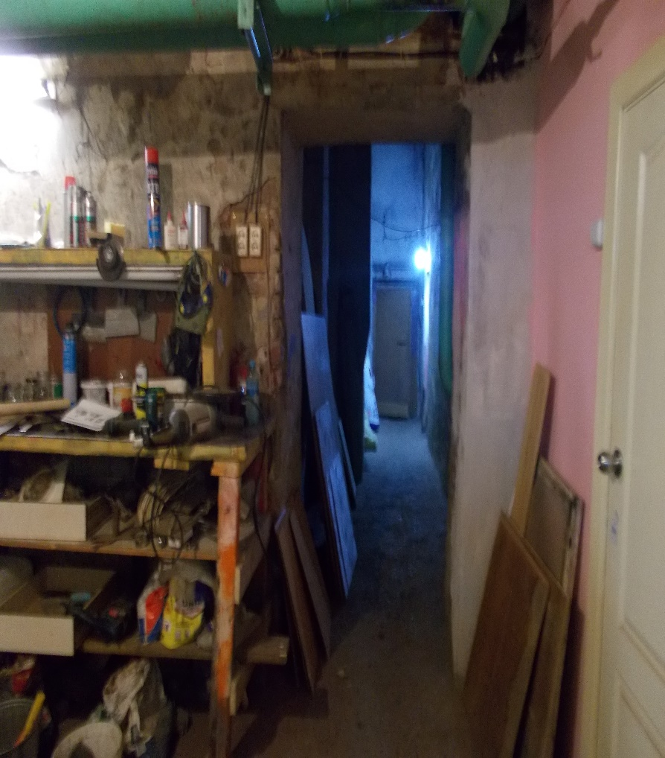
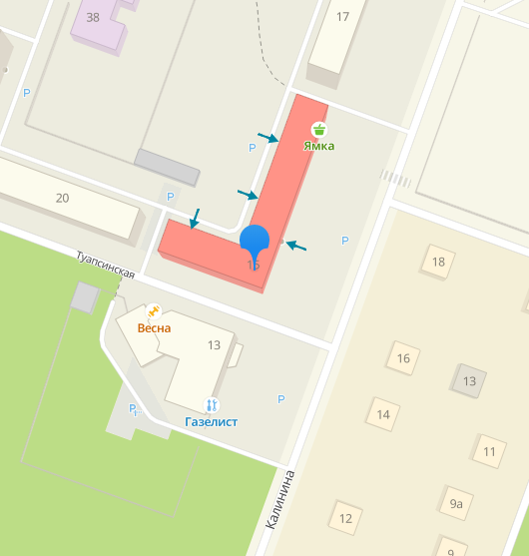
Нежилые помещения площадью 107,0 кв. м, расположенные в цокольном этаже многоквартирного дома по ул. Калинина,15 (реестровый номер: 16166), ФИП
ФИП - Фонд имущественной поддержки субъектов малого и среднего предпринимательства
Notes:
Фонд имущественной поддержки субъектов малого и среднего предпринимательства

Slide 11
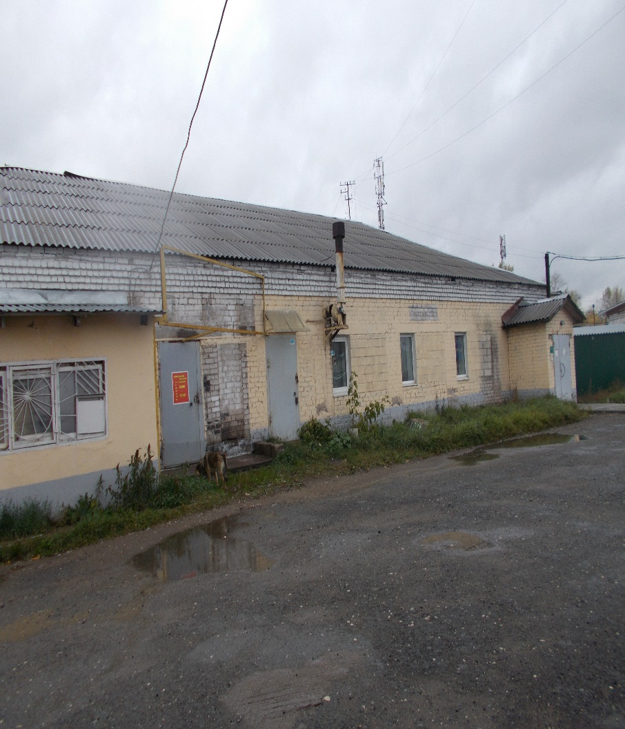
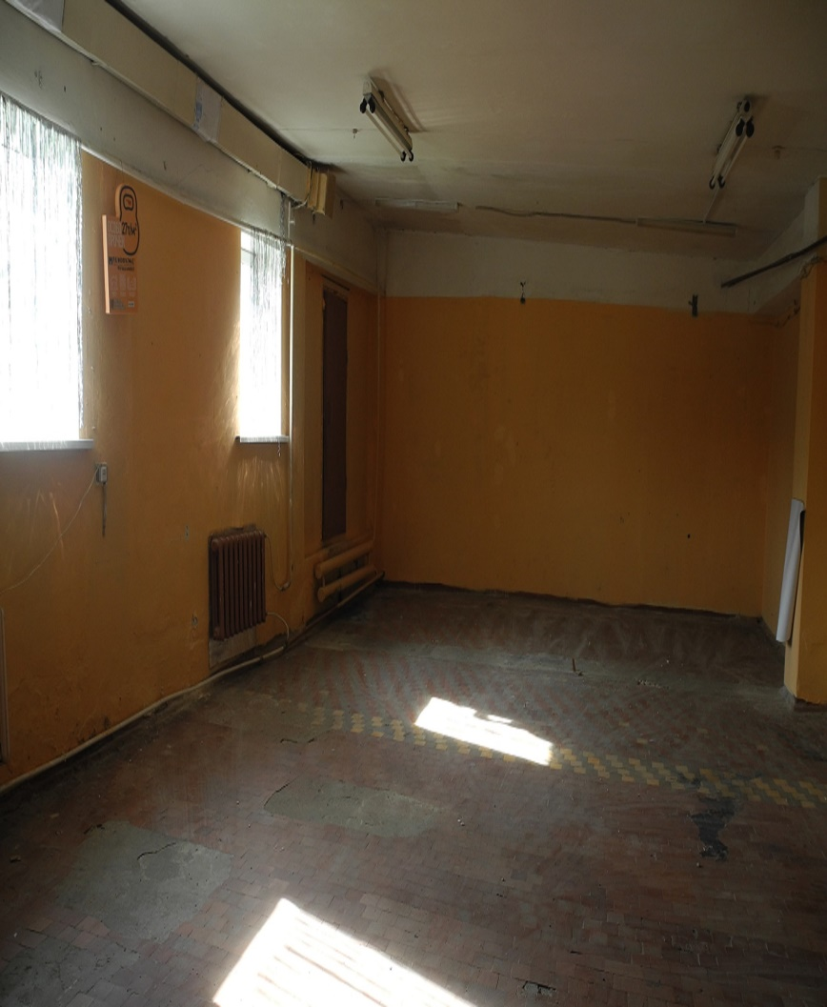
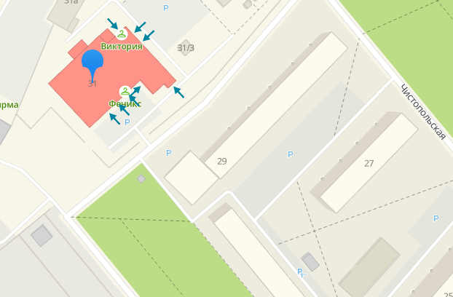
Отдельно стоящее здание площадью 352,1 кв. м, расположенное по ул. Чистопольская,31 (Лит Б) (кадастровый номер: 59:01:1713092:20)

Slide 12
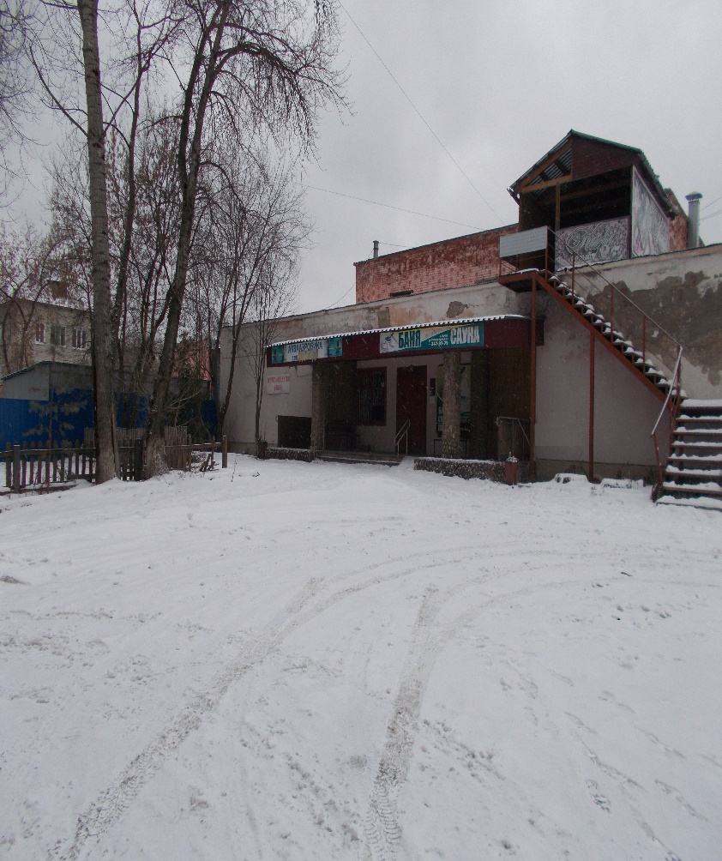
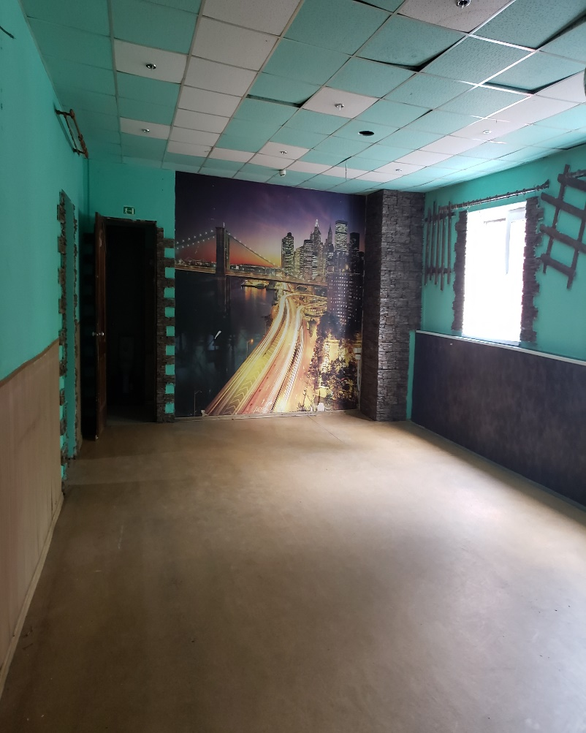
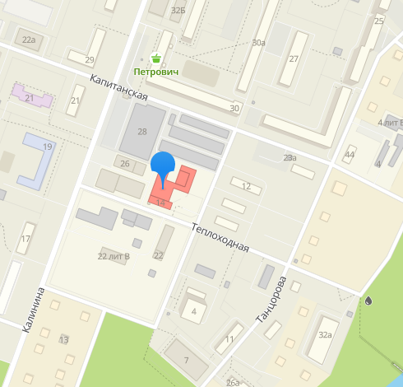
Отдельно стоящее здание площадью 613,0 кв. м, расположенное по ул. Теплоходная,14 (кадастровый номер: 59:01:1717053:49), ФИП
ФИП - Фонд имущественной поддержки субъектов малого и среднего предпринимательства
Notes:
Фонд имущественной поддержки субъектов малого и среднего предпринимательства

Slide 13
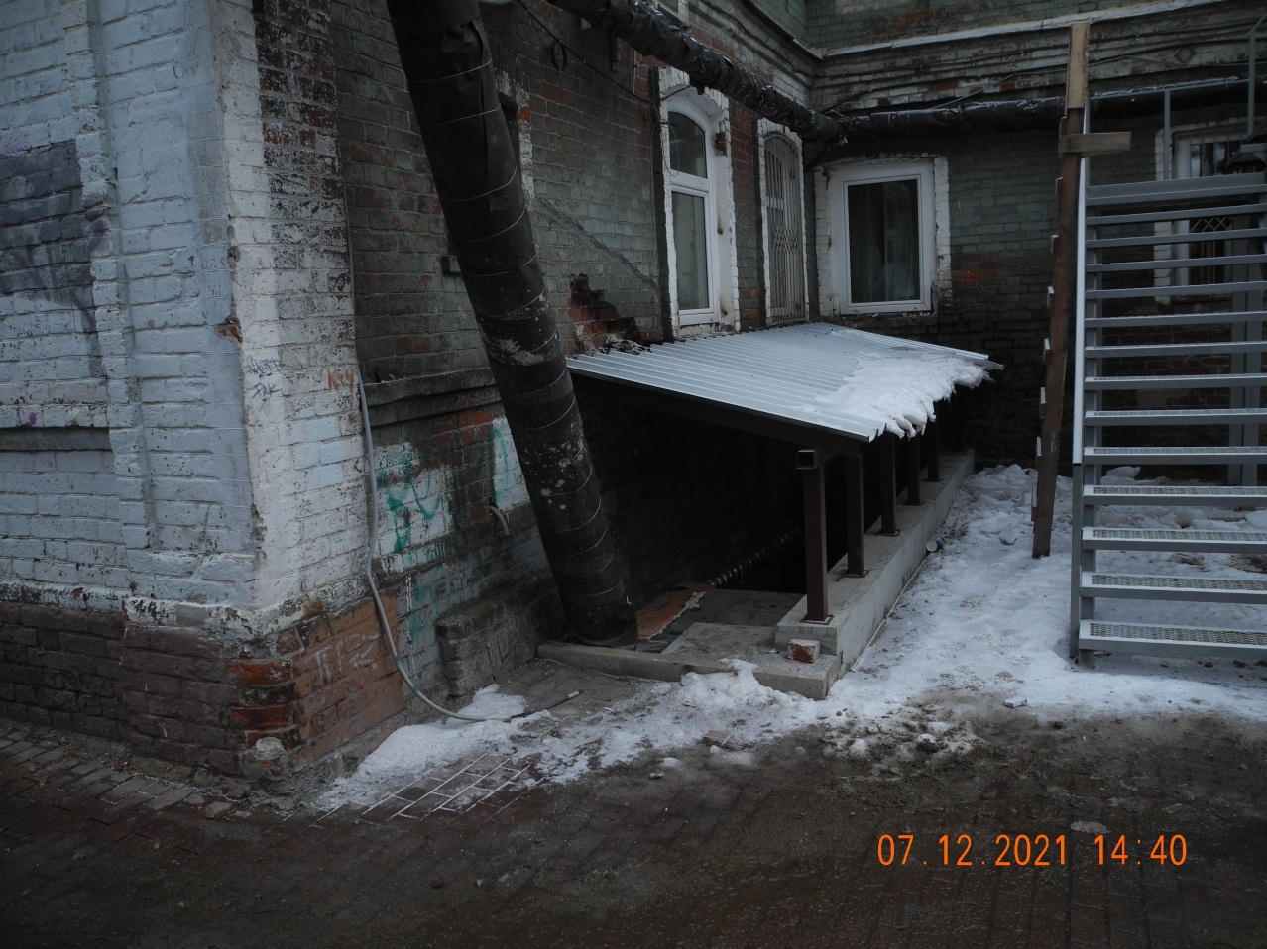
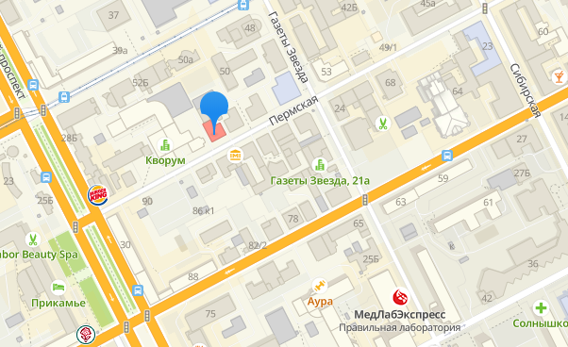
Нежилое помещение площадью 19,6 кв. м (кадастровый номер 59:01:4410089:328),
расположенное в подвале нежилого здания по ул. Пермская, 61

Slide 14
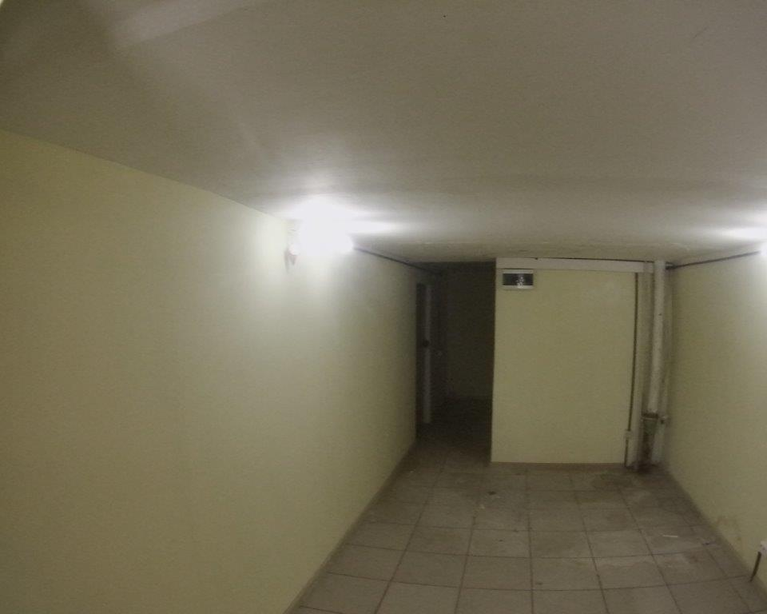
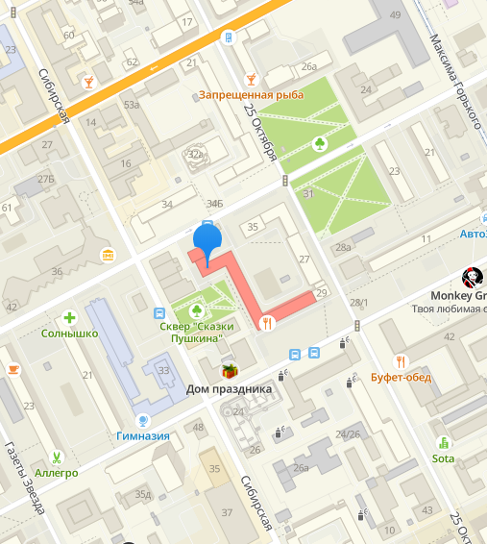
Нежилое помещение площадью 18,0 кв. м (кадастровый номер: 59:01:4410140:1121), расположенное на цокольном этаже жилого дома по ул. Пушкина, 13

Slide 15
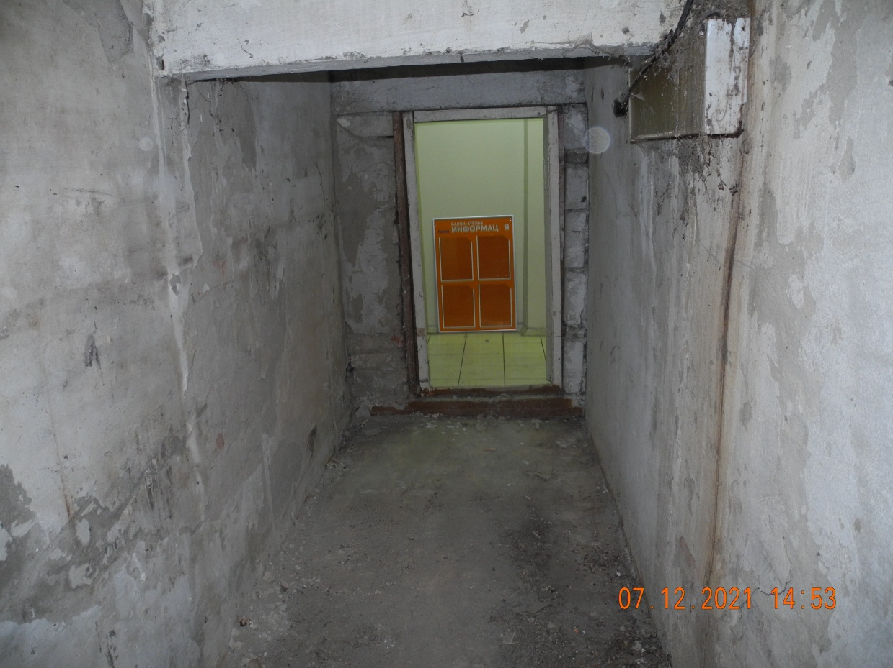
Нежилое помещение площадью 4,5 кв. м (кадастровый номер: 59:01:4410140:1134), расположенное на цокольном этаже жилого дома по ул. Пушкина, 13

Slide 16
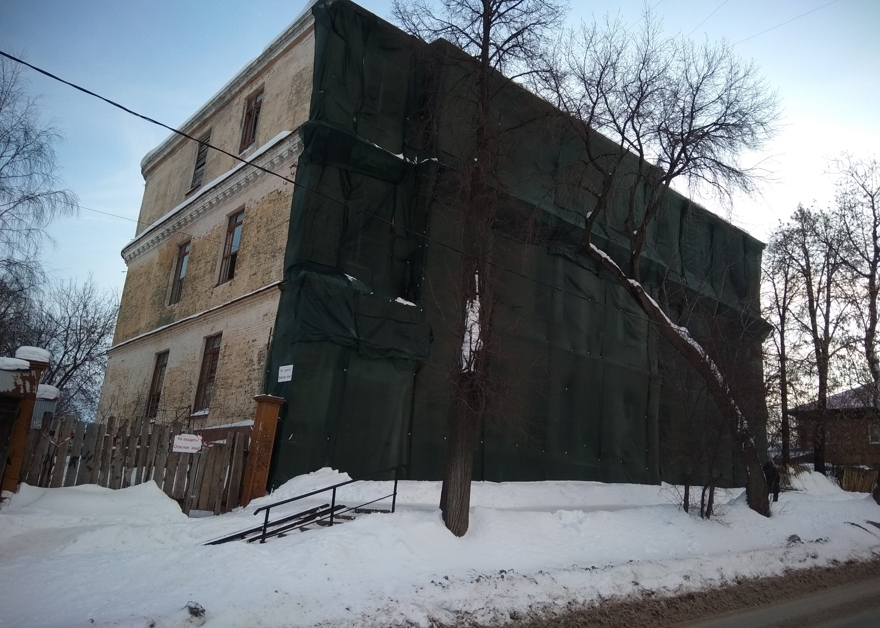
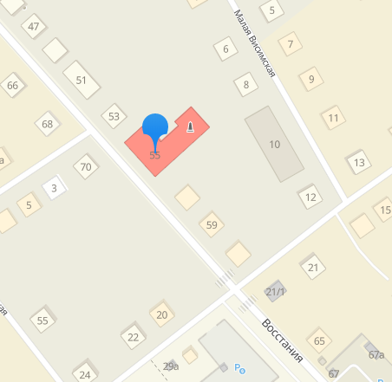
Отдельно стоящее здание площадью 1828,2 кв. м, расположенное по ул. Восстания,55 (кадастровый номер: 59:01:4211225:38), объект культурного наследия

Slide 17
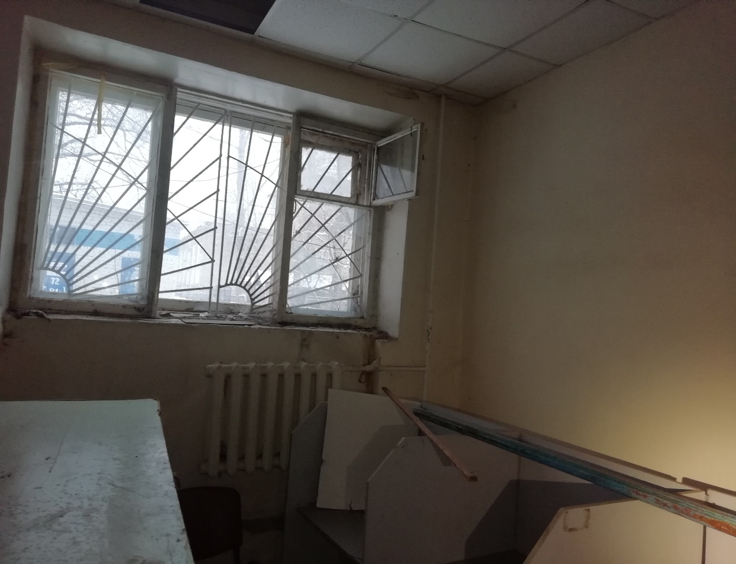
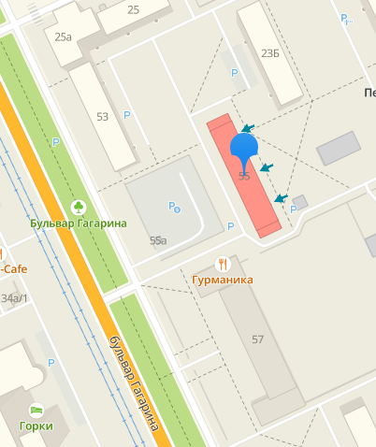
Нежилые помещения площадью 83,3 кв. м, расположенные на 1 этаже многоквартирного дома
по бульвар Гагарина, 55 (реестровый номер: 18206)

Slide 18
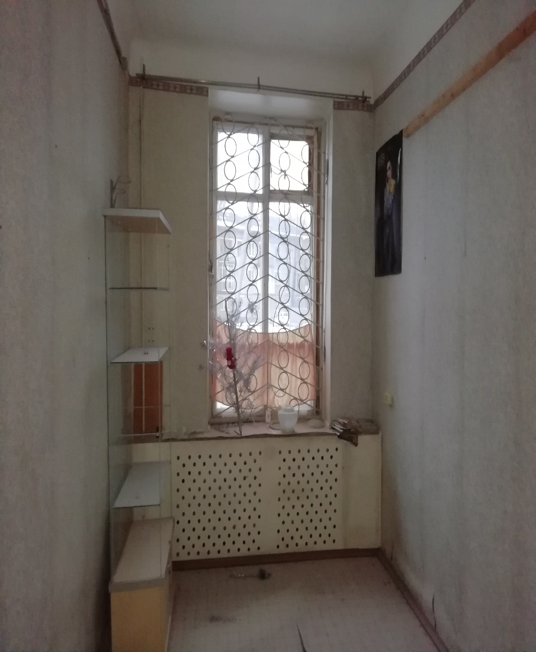
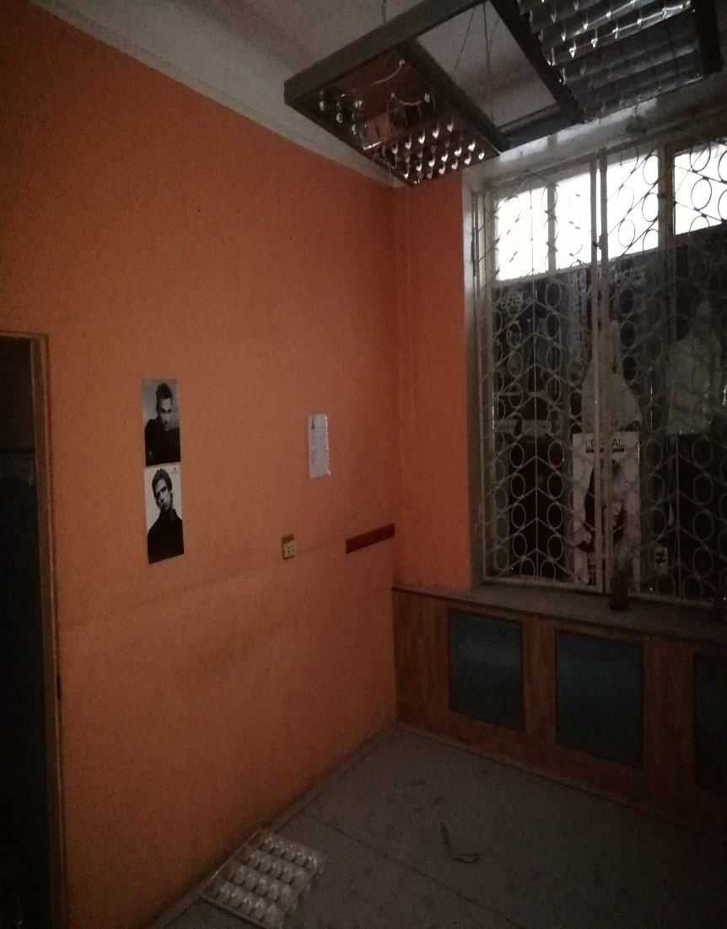
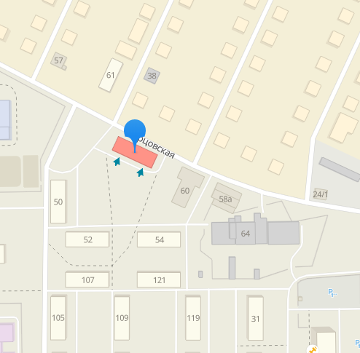
Нежилые помещения площадью 85,1 кв. м, расположенные на 1 этаже многоквартирного дома
по ул. Гарцовская, 58 (реестровый номер: 14317)

Slide 19
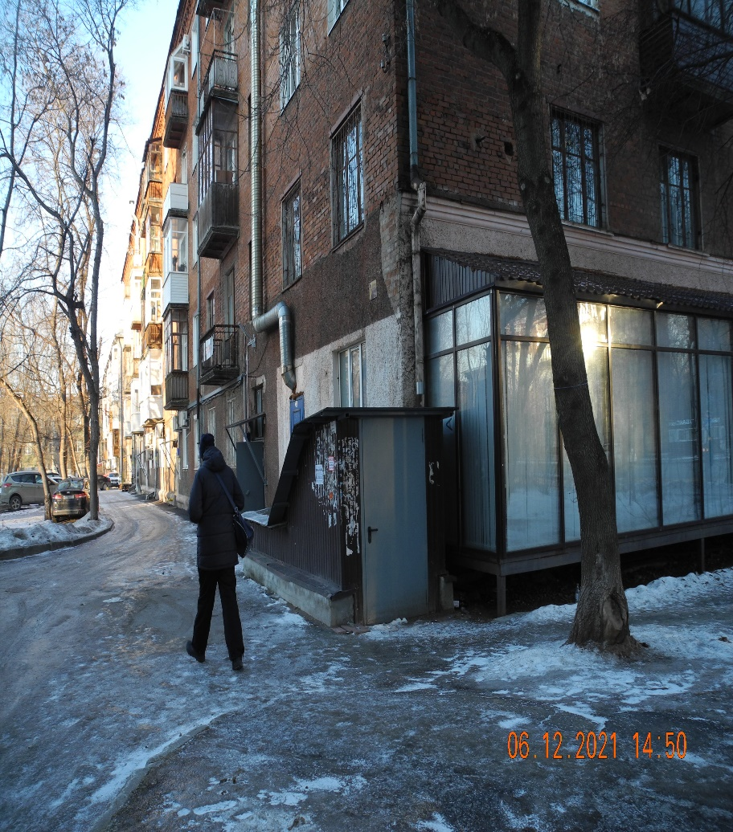
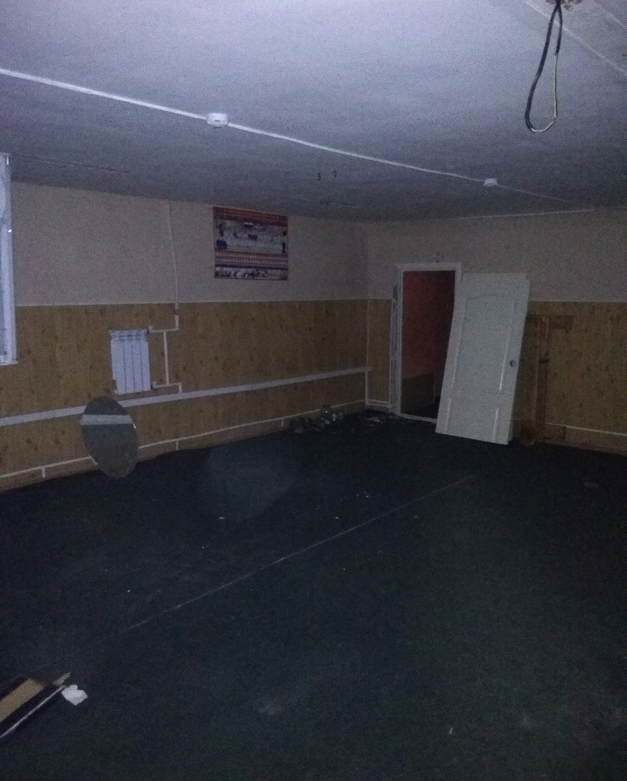
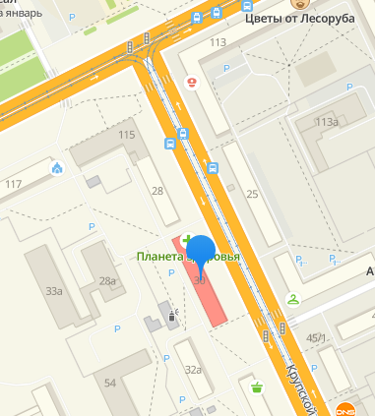
Нежилые помещения площадью 214,8 кв. м, расположенные в подвале многоквартирного дома
по ул. Крупской,30 (кадастровый номер: 59:01:4311738:1495)

Slide 20
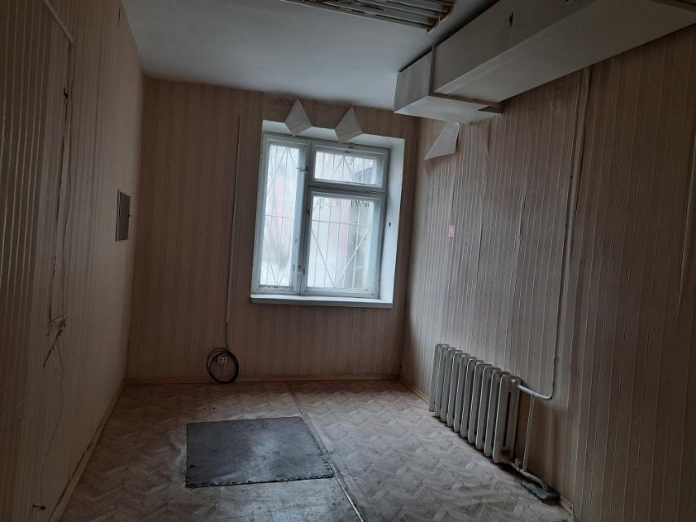
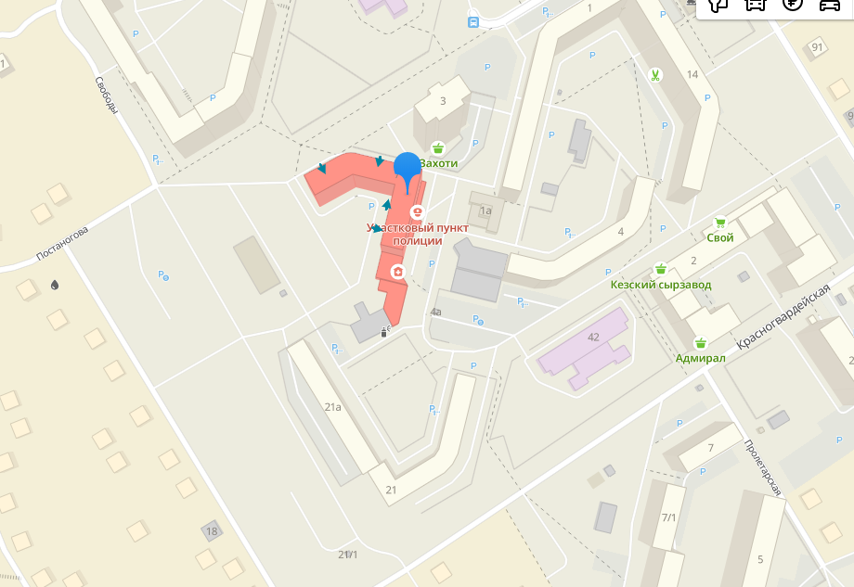
Нежилые помещения площадью 13,0 кв. м, расположенные на 1 этаже многоквартирного дома по ул. Постаногова, 7 (кадастровый номер: 59:01:4211197:1536)

Slide 21
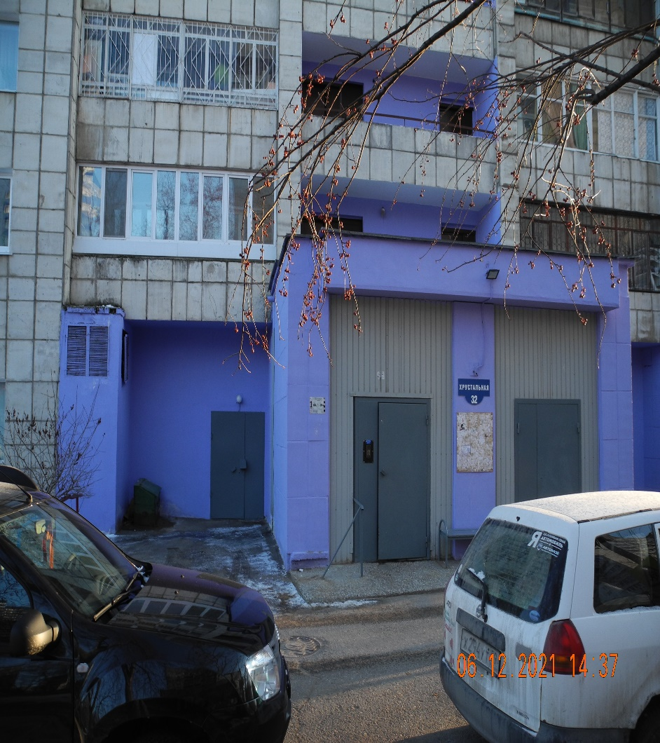
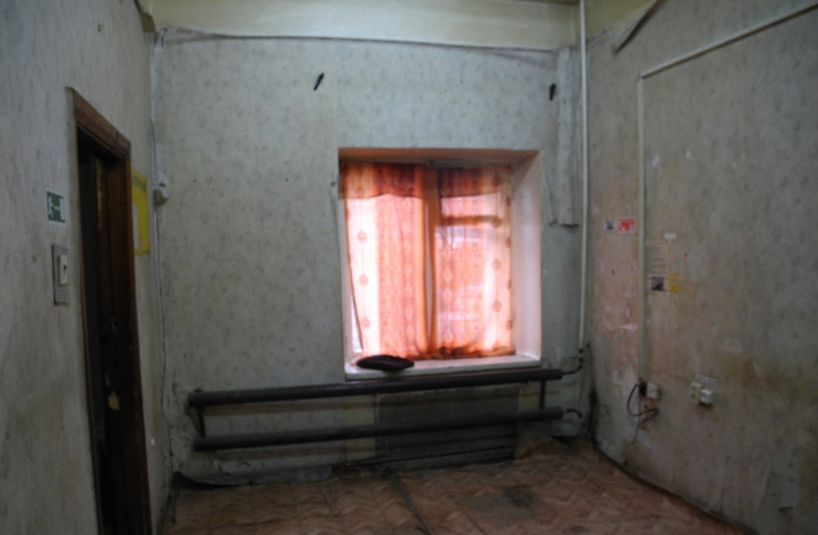

Нежилые помещения площадью 23,8 кв. м, расположенные на 1 этаже многоквартирного дома по ул. Хрустальная,32 (реестровый номер: 23267)

Slide 22


Нежилые помещения площадью 10,3 кв. м, расположенные на 1 этаже многоквартирного дома
по ул. Генерала Черняховского, 76 (кадастровый номер: 59:01:3810195:1780)

Slide 23

Нежилые помещения площадью 19,9 кв. м, расположенные на 1 этаже многоквартирного дома
по ул. Генерала Черняховского, 76 (кадастровый номер: 59:01:3810195:1787)

Slide 24


Нежилые помещения площадью 6,4 кв. м, расположенные на 1 этаже многоквартирного дома по пер. 1-й Еловский, 24 (кадастровый номер: 59:01:3812370:24)

Slide 25



Нежилые помещения площадью 110,0 кв. м, расположенные в цокольном этаже многоквартирного дома по ул. А. Гатауллина, 27 (реестровый номер: 11856)

Slide 26



Отдельно стоящее здание площадью 24,6 кв. м, расположенное по ул. Братская,14
(кадастровый номер: 59:01:4311979:2714)

Slide 27



Нежилые помещения площадью 103,3 кв. м, расположенные в подвале многоквартирного дома
по ул. Г. Хасана,16 (реестровый номер: 491500)

Slide 28


Отдельно стоящее здание площадью 1088,1 кв. м, расположенное по ул. Ижевская,23 (кадастровый номер: 59:01:4410925:378)

Slide 29



Нежилые помещения площадью 348,4 кв. м, расположенные в цокольном этаже многоквартирного дома по ул. Л. Шатрова, 34 (реестровый номер: 23426)

Slide 30



Нежилые помещения площадью 41,3 кв. м, расположенные в цокольном этаже многоквартирного дома по ул. Рабоче-Крестьянская, 26 (реестровый номер: 191600)

Slide 31



Нежилые помещения площадью 183,7 кв. м, расположенные в подвале многоквартирного дома по ул. Солдатова, 43 (кадастровый номер: 59:01:4410947:15090)

